Slide 2
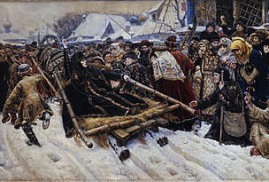
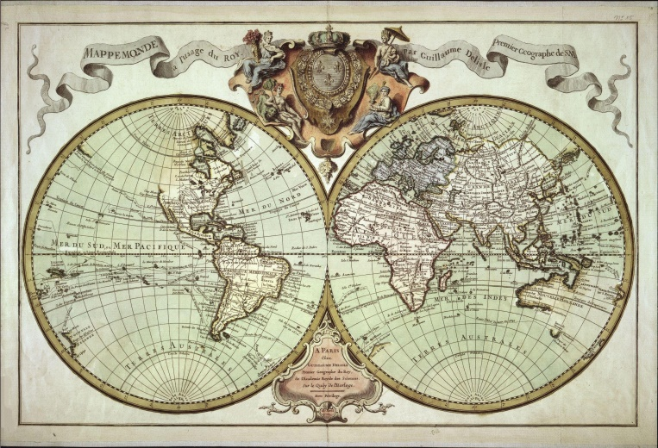
История

Slide 3
Рефлексия
Эмоциональная
Рефлексия деятельности
Рефлексия содержания учебного материала

Slide 4
Проблемы формирования рефлексивных умений на уроках истории
Учитель истории ГБОУ школы №482
Выборгского района
Кононенко Елена
г. Санкт-Петербург
2016

Slide 5
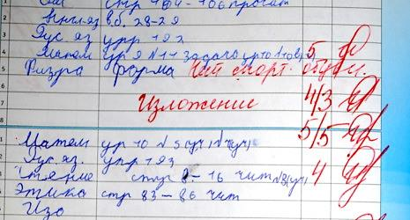
№1. Зависимость от отметок

Slide 6
№2. Попустительское отношение
Я – ученик (исполнитель), а он – учитель (начальник). Вот пусть и думает, что и как мне делать… Нам (ученикам) нельзя давать волю. Это что же за дисциплина тогда будет – анархия.
Поп

Slide 7
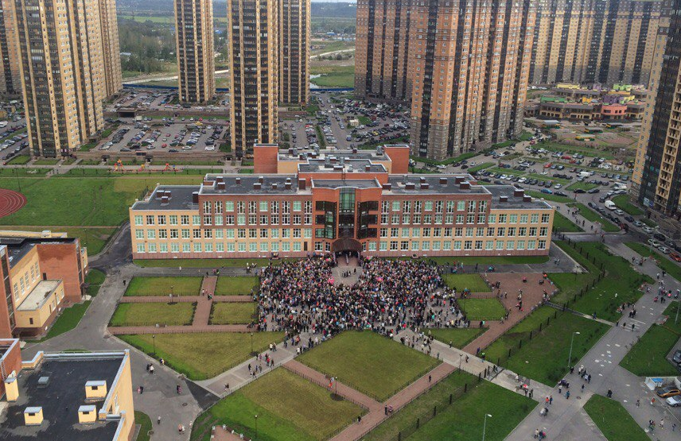
№3. Работа учителя
Ограниченность временных ресурсов
Большое количество учеников в современных массовых школах
Некомпетентность учителей

Slide 8
Анкетирование в ГБОУ школа № 555 "Белогорье" с углублённым изучением английского языка
На каких уроках ты оцениваешь свою работу?

Slide 9
Анкетирование в ГБОУ школа № 482 Выборгского района
На каких уроках ты оцениваешь свою работу?

Slide 10
Главное стремление человека – быть значимым
Джон Дьюи
Привлечение ученика к оценке собственной деятельности является важным фактором в формировании рефлексивного умения

Slide 11
Необычная контрольная работа

Slide 12
I этап

Slide 13
Продолжи на листе
Индия
1) Страна пряностей – это
2) Первым человеком открывшим морской торговый путь в Индию был
3) Первое кругосветное путешествие
совершил
4) Первыми колониальными державами были
5) Америку открыл
Васко да Гама
Фернан Магеллан
Испанская и Португальская империи
Колумб

Slide 14
Поднимите руки те, кто пока доволен своим результатом

Slide 15
Большинство учащихся способны выявить в наиболее простом виде причины своих успехов и неудач;
Наиболее разнообразен перечень причин неудач, нежели успеха;
Некоторые ученики не способны регулировать собственную деятельность по подготовке: «Я читал, но не запомнил», «Я усердно готовился, но все перемешалось в голове;
Часть учеников видят причины (не)удач не в собственной деятельности, а во внешних факторах, что доказывает указание в качестве причины: «Были слишком сложные/простые вопросы».

Slide 16
Что необходимо делать для того, чтобы в следующий раз быть результат был более высоким?
1) «Необходимо готовиться, используя не только учебник, но и тетрадь, Интернет-ресурсы»;
2) «Нужно учиться выстраивать логические связи, так как иногда это позволяет найти ответы (например, расположить события в правильной последовательности)»;
3) «Необходимо быть внимательным на уроках и выполнять все задания».
4) Нужно вызубрить учебник: все даты, имена, события
5) Я все делал: читал, учил, поэтому не знаю из-за чего это у меня такой низкий результат. Я не виноват, просто были сложные вопросы
6) История – это слишком сложно, даже если я буду делать все, что было сейчас перечислено, у меня ничего не получится

Slide 17
II этап

Slide 18
Результаты

Slide 19
Путем анализа полученных данных ученики сделали следующие выводы:
1) Совпадение результатов говорит о том, что ученик адекватно воспринимает свои результаты и был внимателен при сопоставлении ответов и подсчете баллов;
2) Несовпадение результатов вызвано невнимательностью учеников при подсчете баллов, а так же невнимательностью при проверке ответов (учителем были приведены на доске примеры того, когда ученик засчитывал свой ответ как правильный, что не соответствовала действительности, например: «Стюарты» - правильный ответ, «Стёрты» - ответ ученика);
3) Те, кто поставил себе большее количество баллов, имеют завышенную самооценку;
4) Те, кто поставил себе меньшее количество баллов имеют, заниженную самооценку или просто невнимательно отнеслись к выполнению задания.

Slide 20
Что для вас является самым сложным в изучении истории?
112 учеников
5 – все дается легко и просто
107 – хронология (даты, последовательность событий)
79 – работа с текстами
31 – работа с картой

Slide 21
Вывод

Slide 22
Подобная деятельность учеников способна побудить интерес к самооценке собственной деятельности, способствует самоорганизации учебной деятельности и осознания причин успехов и неудач, так как ученики примеряют необычную для себя роль учителей.

Slide 23
Спасибо за внимание!

